Slide 1
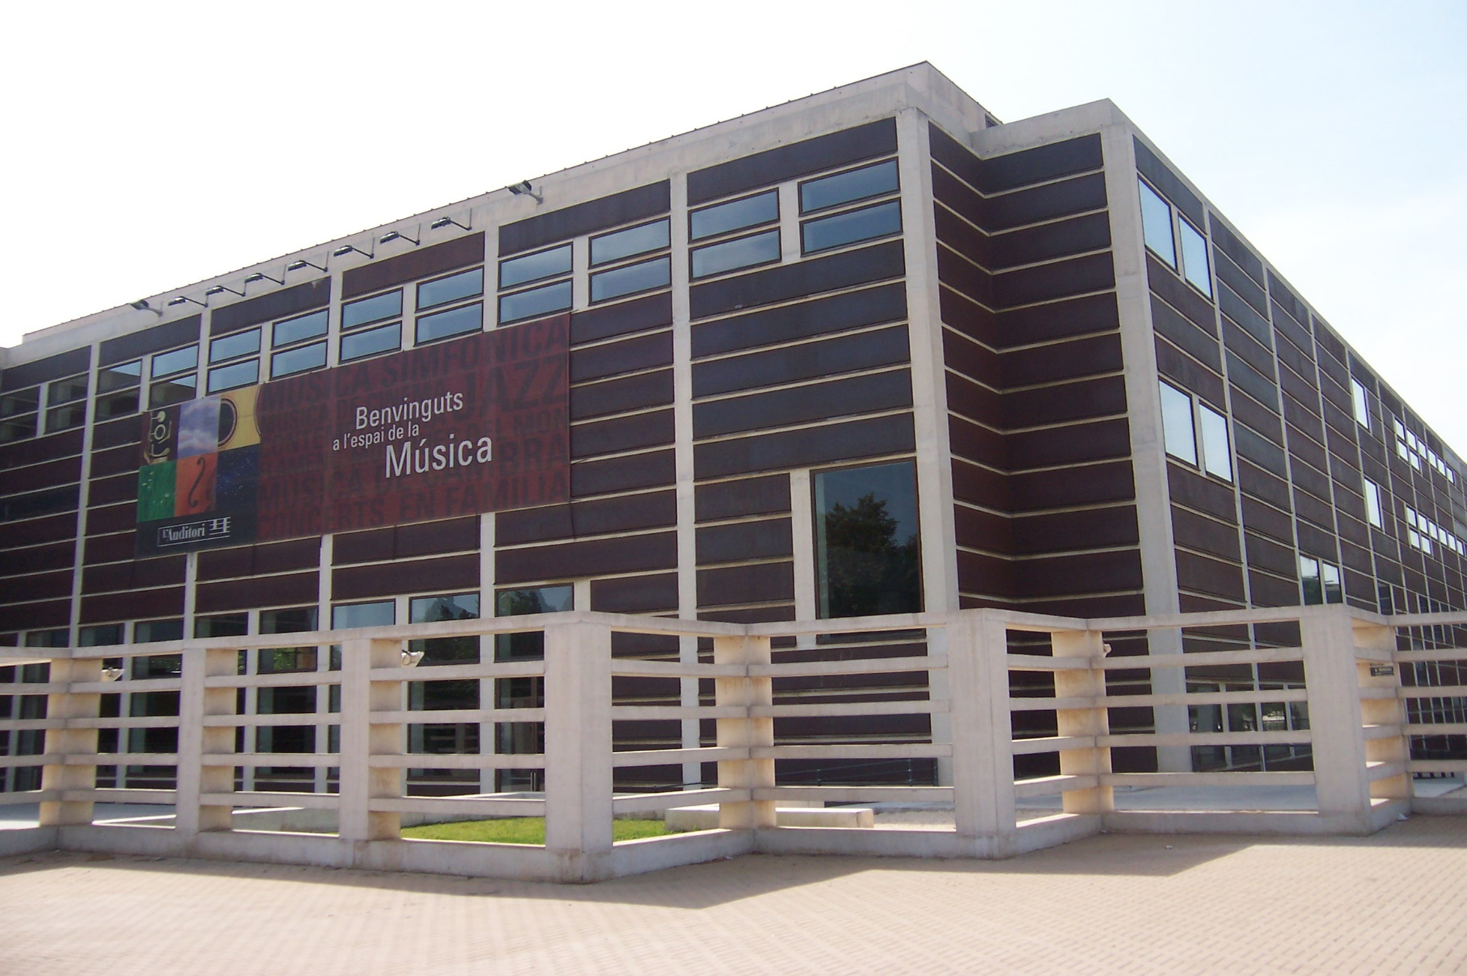


TOY BOX

Slide 2
Informació general
En aquest dossier trobareu la informació referent al concert que heu vingut a veure.
El material que conté la guia està creat com a anticipació per facilitar el seguiment del concert.
La sessió a la qual assistiu és familiar o escolar, tingueu en compte que a la sala hi haurà soroll ambient a causa de l’afluència de moltes persones.
Durant l’espectacle hi ha canvis de llum i a mitja funció hi ha 2 minuts de llampades de llum blanca.
Per conèixer l’Auditori per dins i ubicar-vos podeu consultar el dossier d’accés general.
Els símbols pictogràfics utilitzats són propietat del Govern d’Aragó i han sigut creats per Sergio Palao per ARASAAC (http://arasaac.org) que els distribueix sota llicència Creative Commons (BY-NC-SA). Autor: CRAB Fundació i Aprenem autisme.

Slide 3



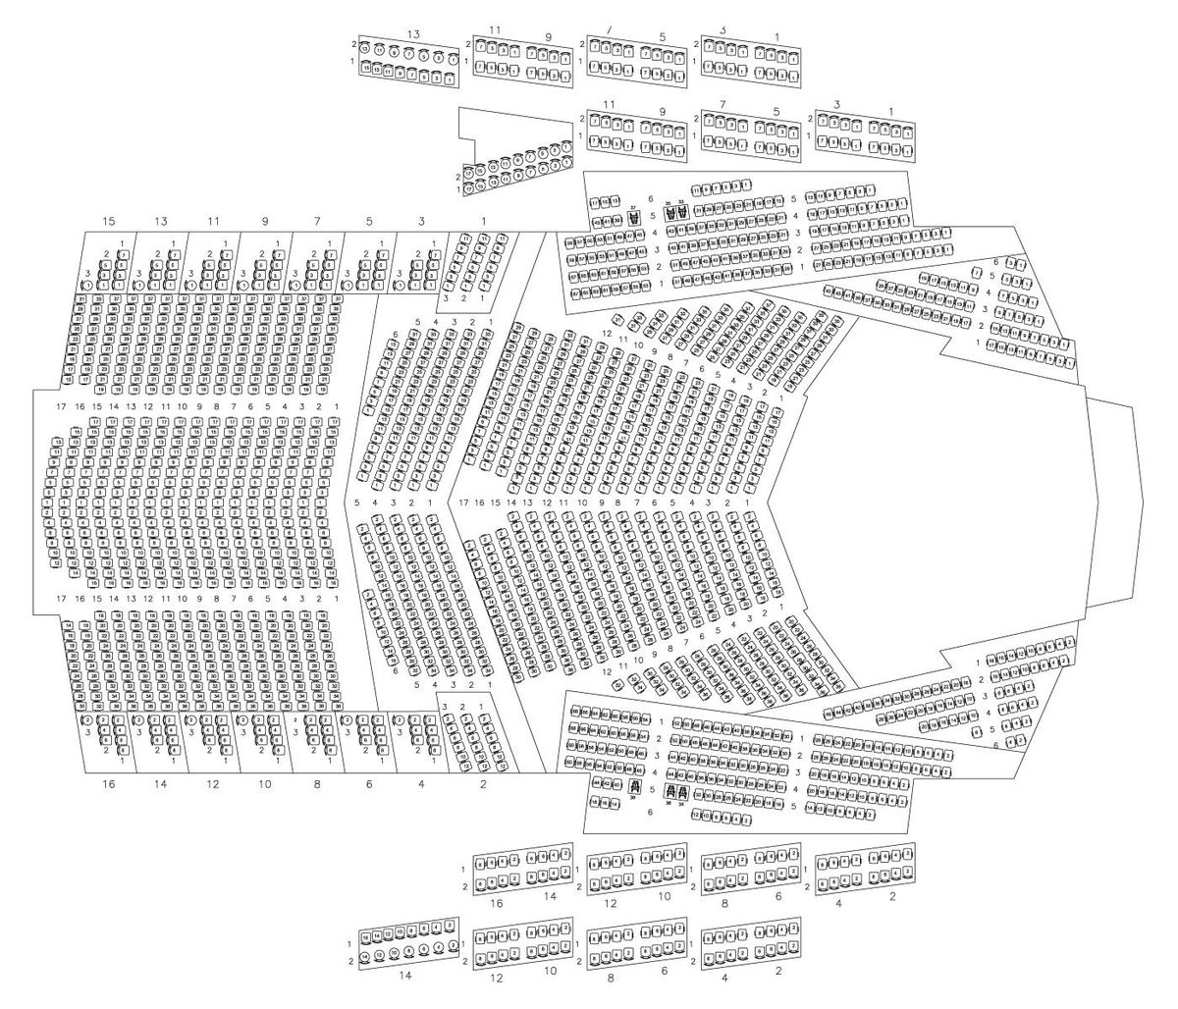

Mapa sala 1: Pau Casals
CAFETERIA
GUARDA-ROBA
LAVABOS
ACCÉS
ACCÉS
ÀREA RELAXADA
GUARDA-ROBA
LAVABOS
Els símbols pictogràfics utilitzats són propietat del Govern d’Aragó i han sigut creats per Sergio Palao per ARASAAC (http://arasaac.org) que els distribueix sota llicència Creative Commons (BY-NC-SA). Autor: CRAB Fundació i Aprenem autisme.

Slide 4
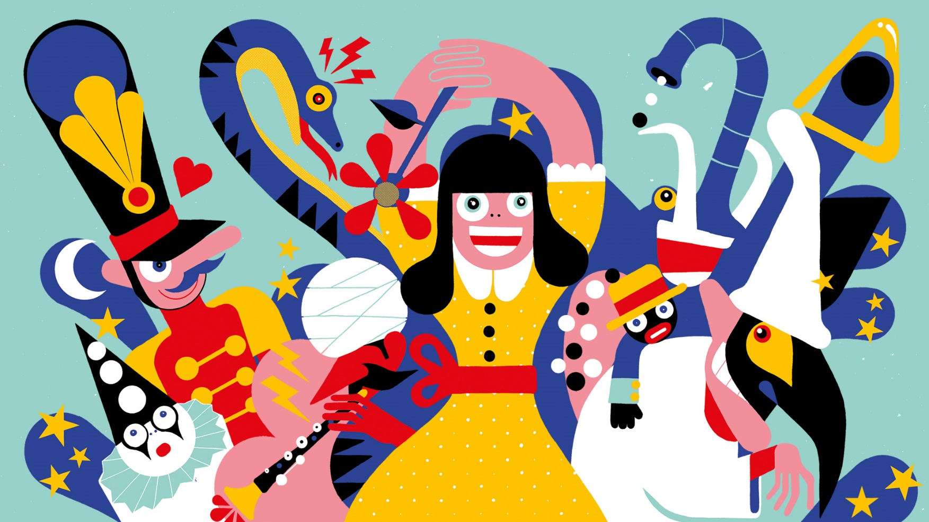



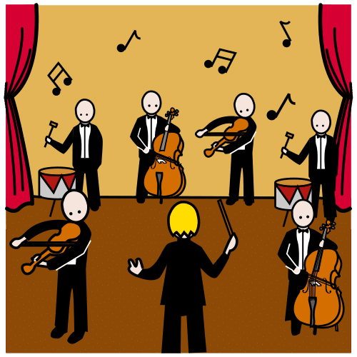


AVUI VAIG A L’AUDITORI A VEURE EL CONCERT TOY BOX.

Slide 5


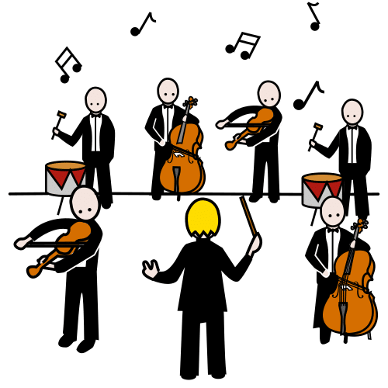

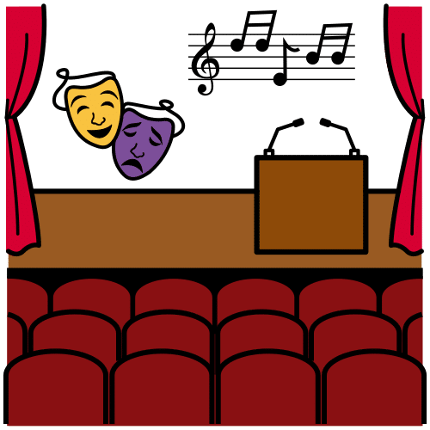

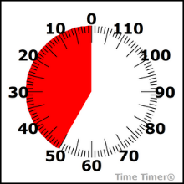



INFORMACIÓ DEL CONCERT
CONCERT DE MÚSICA | DIFERENTS MÚSICS I BALLARINES A L’ESCENARI
DURACIÓ | 50 MINUTS
JO | ESCOLTO, MIRO I BALLO

Slide 6


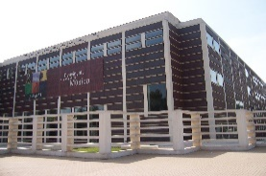
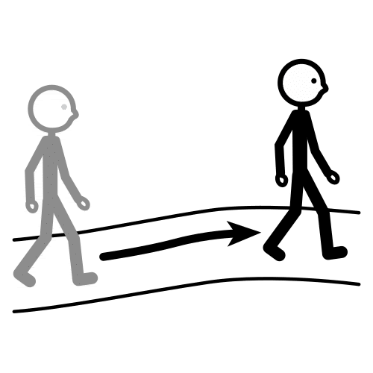
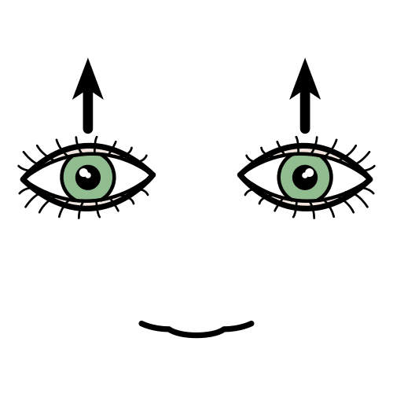


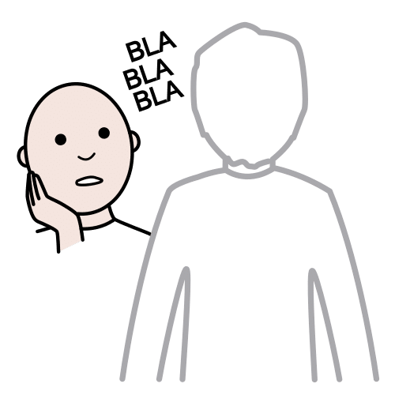




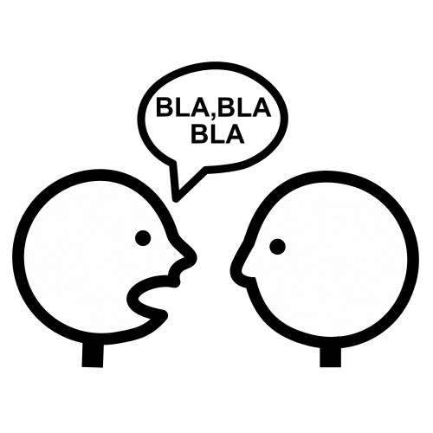



NORMES AUDITORI
DINS DE L’AUDITORI VAIG CAMINANT.
ELS ULLS OBERTS PER VEURE TOT EL CONCERT.
LES ORELLES ATENTES PER ESCOLTAR BÉ.
LA BOCA PETITA EN SILENCI O PARLO FLUIXET.

Slide 7
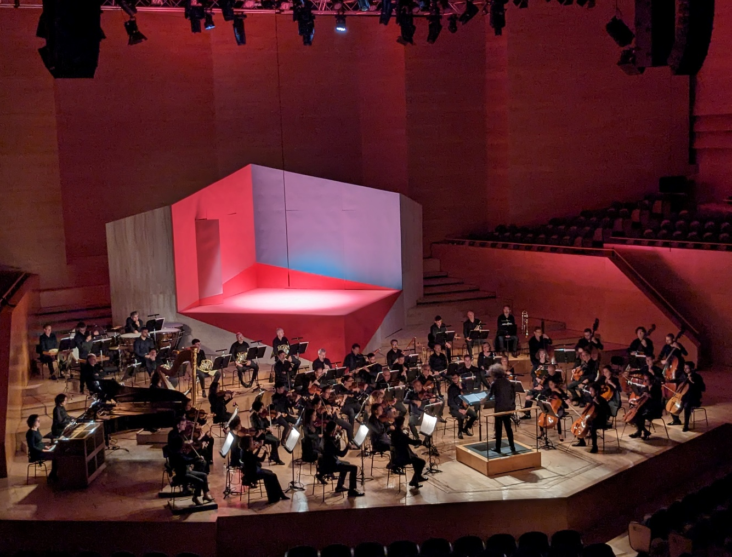


AL CONCERT DE TOY BOX HI HA UNA ORQUESTRA A L’ESCENARI.

Slide 8
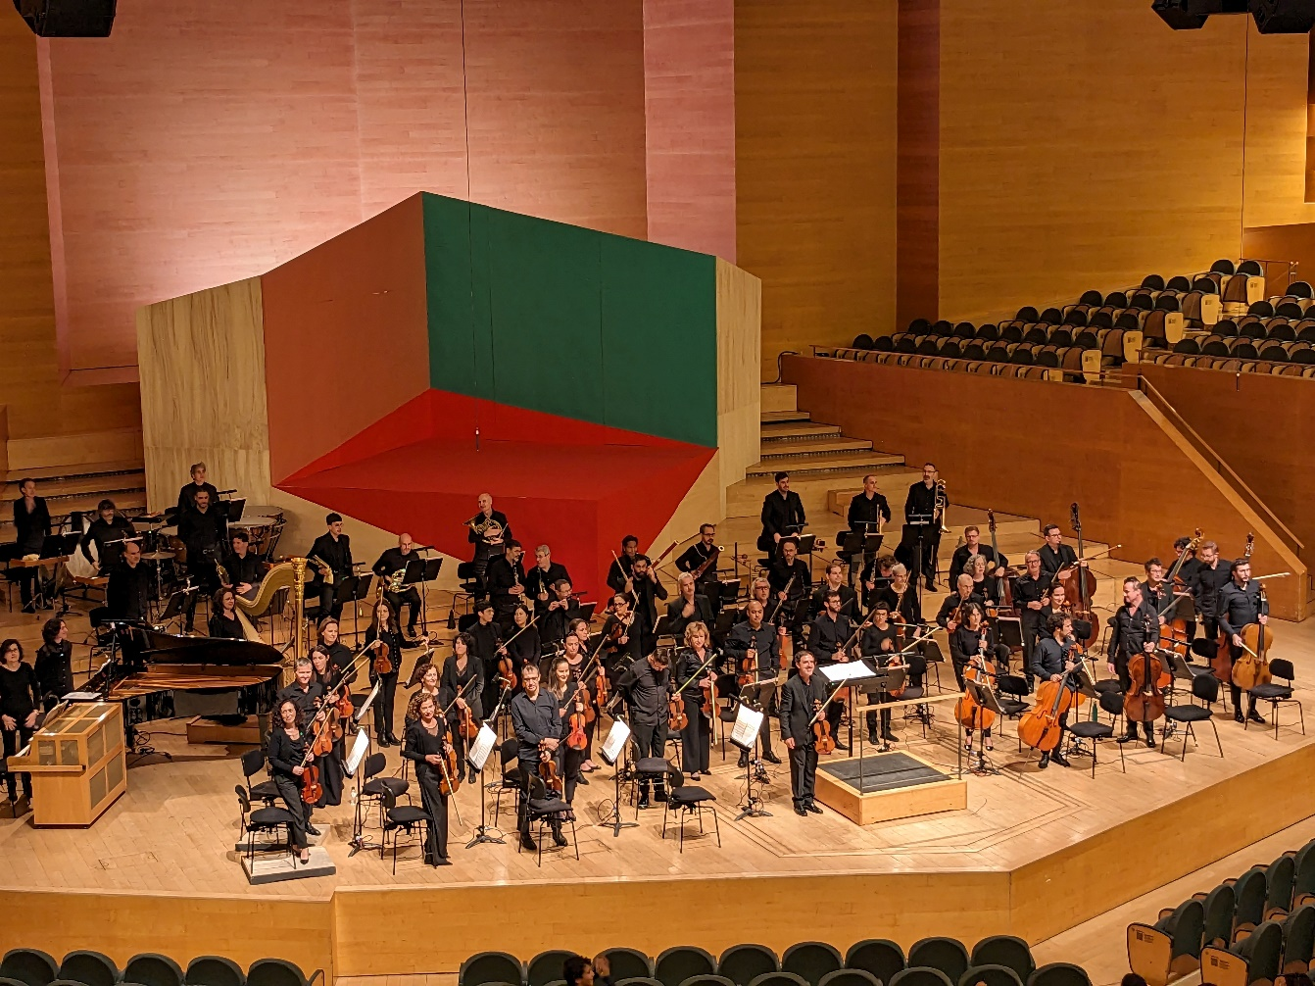

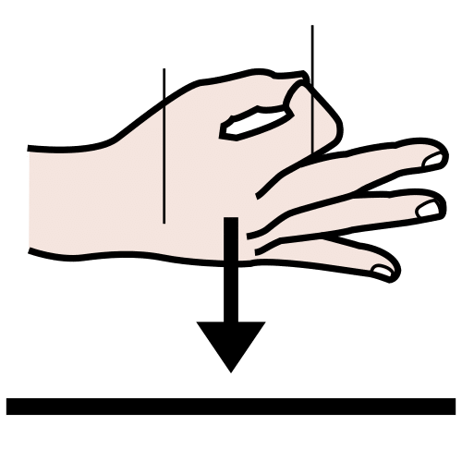



ELS INSTRUMENTS DEL CONCERT SÓN DE VENT, DE CORDA I DE PERCUSSIÓ

Slide 9
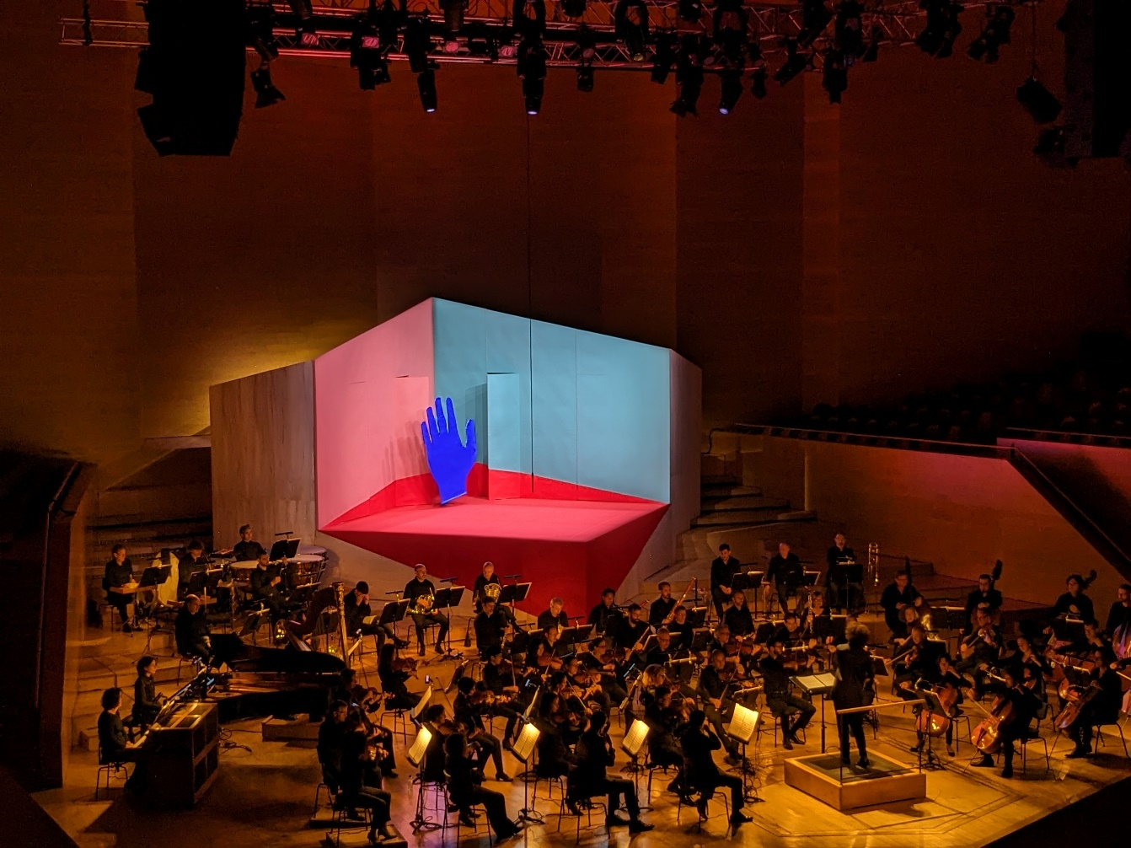





DARRERA DE L’ORQUESTRA HI HA UN ESCENARI QUADRAT BLAU, ROSA I VERMELL.

Slide 10
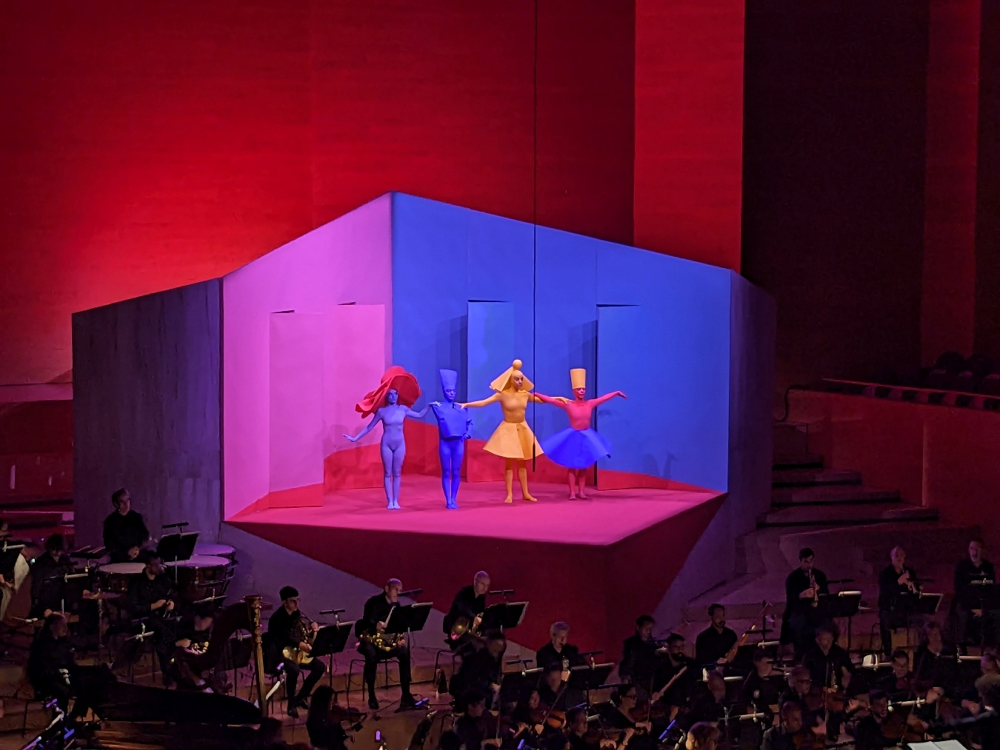
A L’ESCENARI QUADRAT BALLEN DIFERENTS BALLARINES.

Slide 11
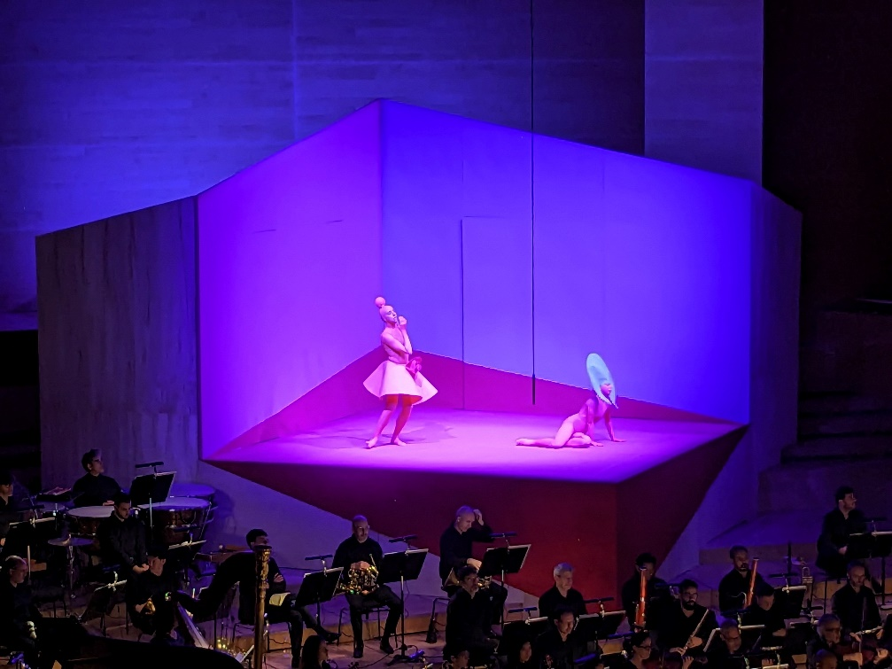
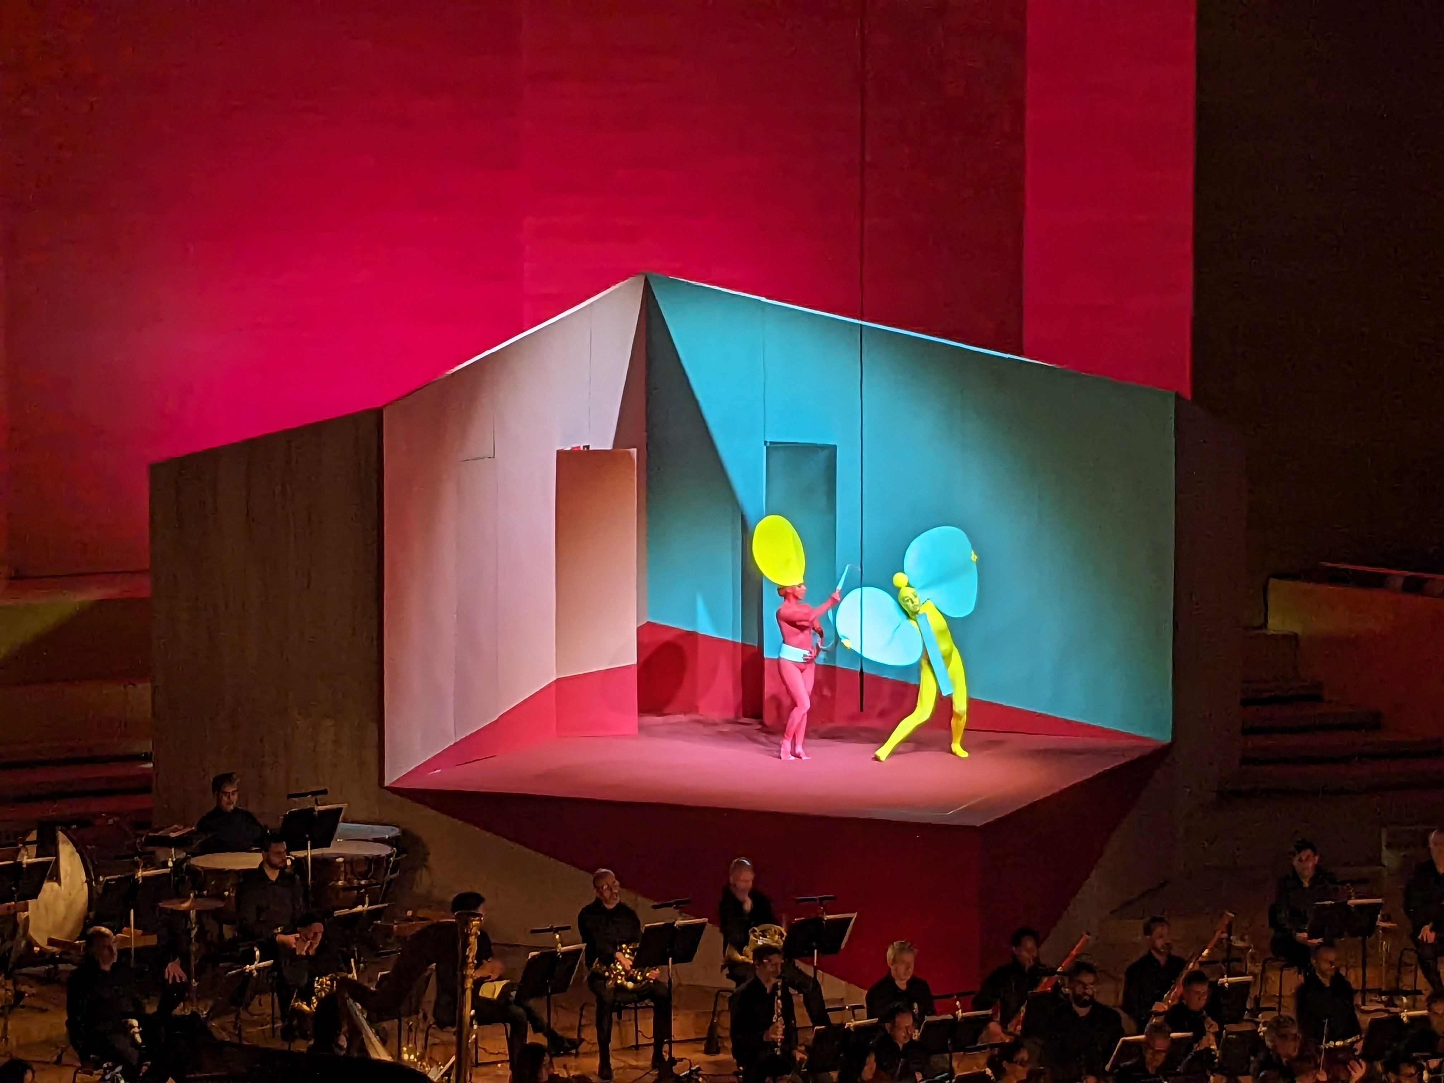





LES LLUMS DE L’ESCENARI VAN CANVIANT AMB LES DIFERENTS CANÇONS.

Slide 12
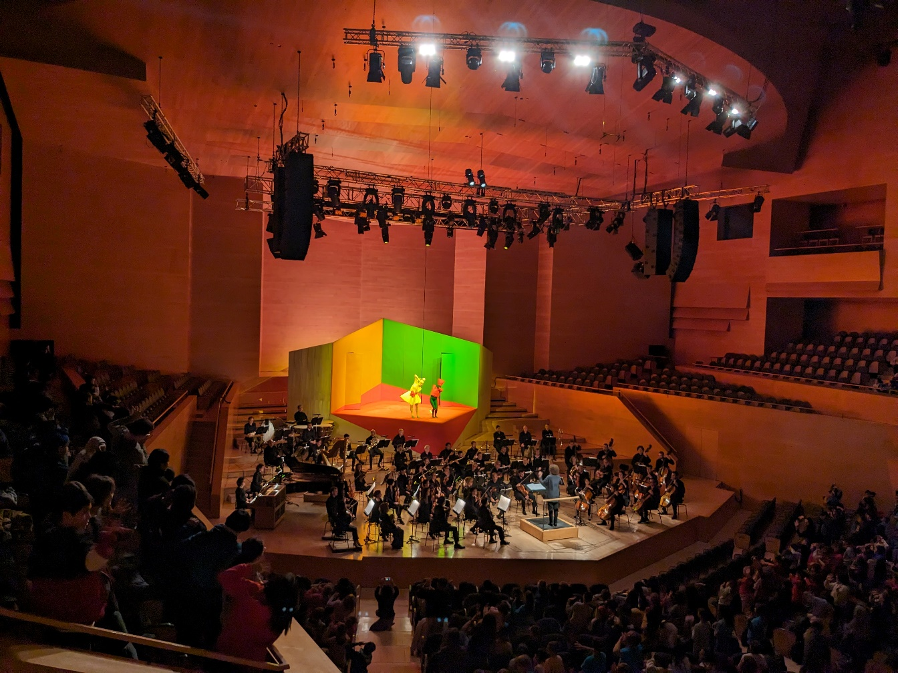


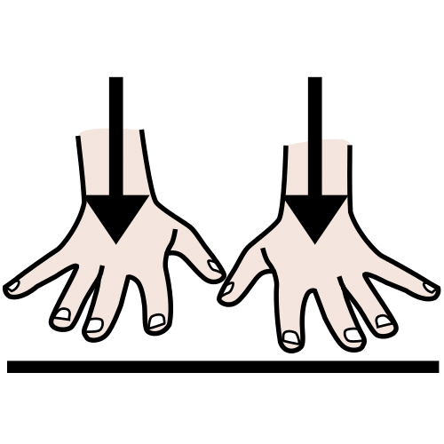
QUAN LA LLUM ESTÀ AL PÚBLIC LES BALLARINES BALLEN AMB EL PÚBLIC.

Slide 13
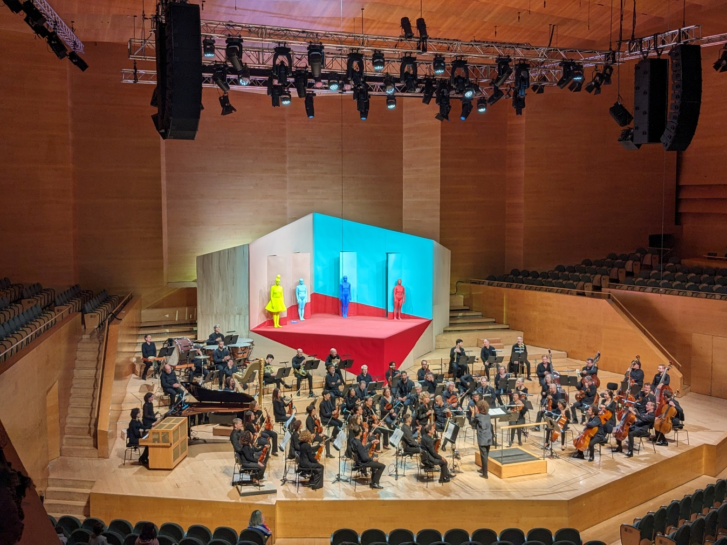
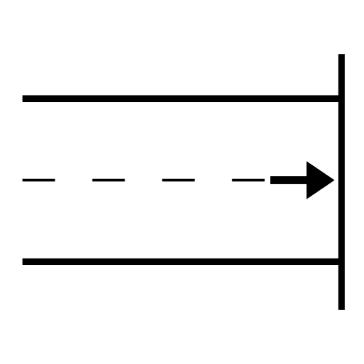



AL FINAL DEL CONCERT S’APAGUEN TOTES LES LLUMS I ES TORNEN A ENCENDRE.

Slide 14

AQUESTA GUIA HA ESTAT CREADA PER
Els símbols pictogràfics utilitzats són propietat del Govern d’Aragó i han sigut creats per Sergio Palao per ARASAAC (http://arasaac.org) que els distribueix sota llicència Creative Commons (BY-NC-SA). Autor: CRAB Fundació i Aprenem autisme.

